Slide 1
Презентация к лабораторной работе №1
студент: Ермолаев А.М.
Группа: нпмБд-01-21

Slide 2

Цель работы
Цель работы: приобрести практические навыки установки операционной системы на виртуальную машину и настройки минимально необходимых для дальнейшей работы сервисов.

Slide 3
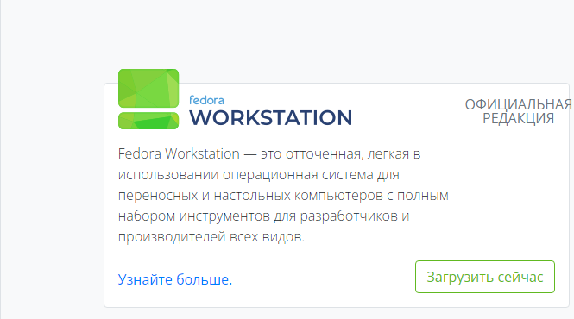
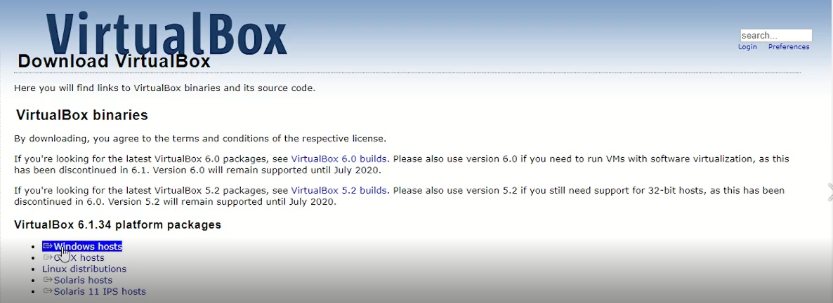
Выполнение работы
Установка виртуальной машины и дистрибутива

Slide 4
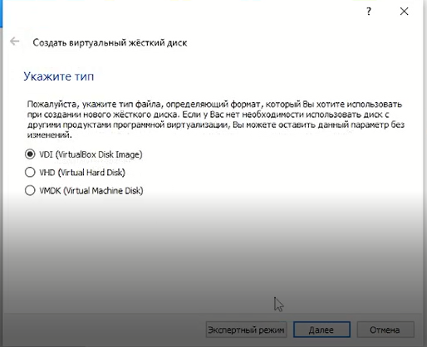
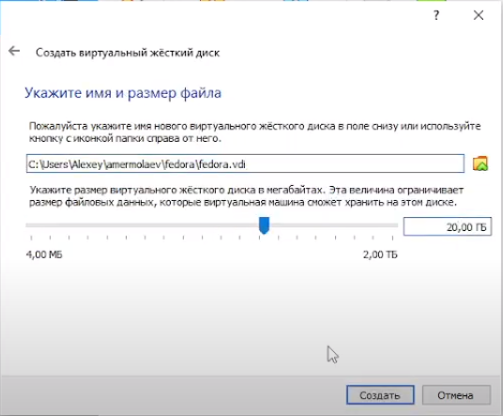
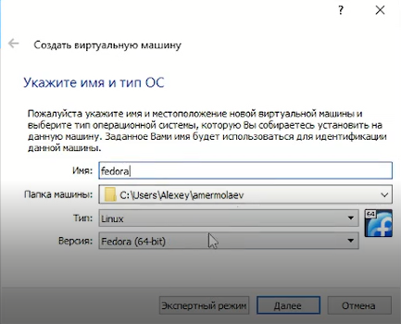
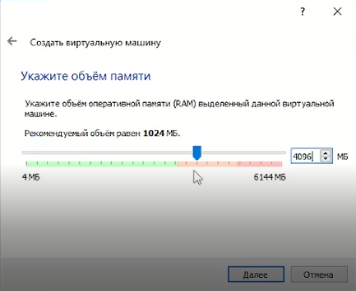
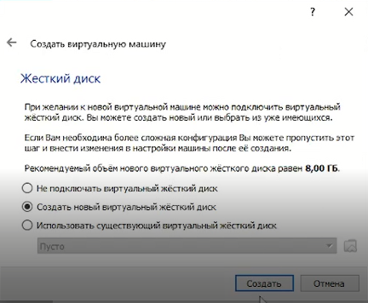
Выполнение работы
Создание виртуальной машины

Slide 5
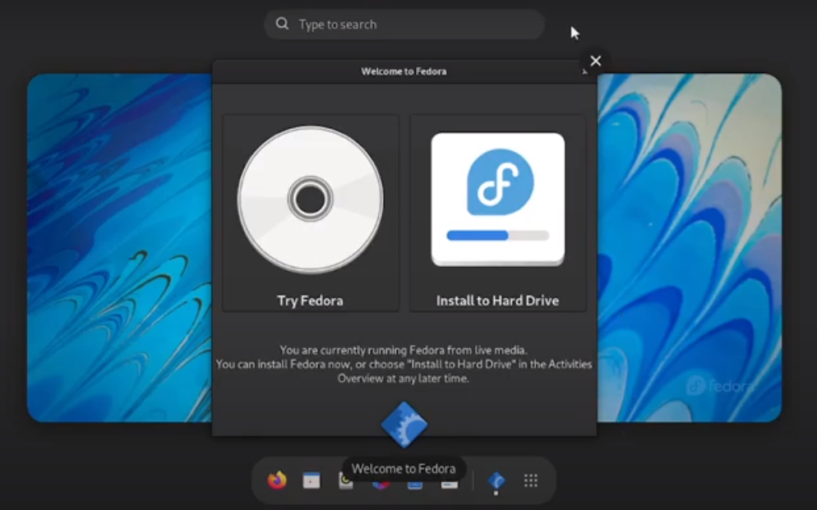
Выполнение работы
Установка дистрибутива в виртуальной системе

Slide 6
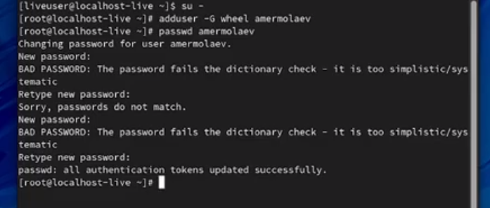
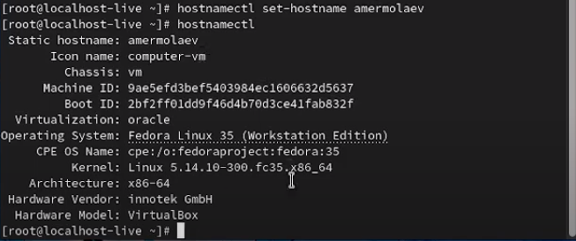
Выполнение работы
Добавление пользователя и установка хоста

Slide 7
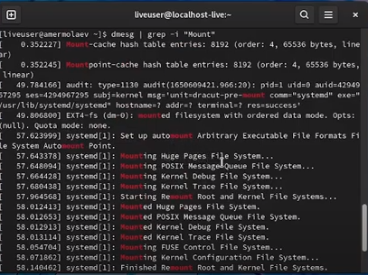
Выполнение работы
Анализ последовательности загрузки системы

Slide 8

Вывод
В рамках выполнения работы мне удалось приобрести навык установки операционной системы на виртуальную машину и настройки минимально необходимых для дальнейшей работы сервисов. Кроме того, данная работа помогла мне вспомнить команды терминала и работать с ним в виртуальной системе.

Slide 9


